Slide 1
Марафон уникальных дел КЗ «ХСШ№11»
Благотворительность как одно из направлений волонтерской деятельности коллектива школы

Slide 2
Цели проекта
Обратить внимание учеников, учителей, родителей на важнейшие события, происходящие в Украине;
Быть в курсе событий, не только сочувствующим, но и соучаствующим;
Познакомить учеников с понятием благотворительность;
Помочь осознать личную причастность каждого гражданина к происходящему в стране;
Воспитывать чувство любви и гордости за родную страну;
Формировать чувство ответственности;
Содействовать развитию активной жизненной позиции учеников;
Воспитывать чувство гуманизма, сострадания, милосердия, отзывчивости;
Оказать посильную помощь нуждающимся людям;

Slide 3
Задачи проекта
научиться: организовывать и проводить благотворительные акции;
собирать информацию о нуждающихся и выбирать приоритетные направления помощи;
проводить промо-акции в поддержку идей благотворительности;
взаимодействовать с разными категориями сочувствующих и оппонентов, волонтерскими организациями и т.д.;
информировать о ходе и результатах проведенных благотворительных акций их участников и других представителей общественности (предполагая в них потенциальных участников проекта)

Slide 4
Этапы реализации проекта по каждому из направлений
Помощь бойцам зоны АТО:
- включение в работу волонтерских организаций;
- получение информации от волонтеров и непосредственных участников АТО о моральных и материальных потребностях бойцов
- определение формата акций ( сбор средств на приобретение бронежилета, «Напиши письмо солдату», сбор и передача продуктов и теплых вещей, помощь раненым, «Школьную газету-нашим бойцам» и т.д.
Помощь больным детям:
- получение информации о потребностях
в лечении;
- сбор средств и их доставка
Помощь детям, пострадавшим
от военных действий:
- получение информации от волонтерских организаций, непосредственных участников событий;
- информирование педагогической и родительской общественности о проблеме;
- сбор теплых вещей, продуктов, игрушек , книг, канцелярских товаров и переправка с волонтерскими организациями
Помощь бездомным животным:
- сбор информации о потребностях приюта;
- определение формата проведения благотворительной акции;
- определение рычагов морального стимулирования участников акции;
- проведение акции;
- доставка собранной помощи;
- информирование общественности о результатах

Slide 5
Календарный план
Мероприятие | Срок выполнения | Ответственный
Помощь приюту для животных (марафон «Від серця до серця», закупка кормов, предметов ухода) | Апрель-май 2014 | Совет школы
Помощь детям – инвалидам (благотворительная ярмарка) | Май – июнь, сентябрь-октябрь 2014 | Совет школы
Помощь батальону территориальной обороны г.Харькова, бойцам, раненным в зоне АТО ( покупка бронежилета, лекарств, теплых вещей, продуктов,печек - «буржуек», акции «Напиши письмо солдату», «Новогодний подарок бойцу» и т.д.) | Июнь – декабрь 2014 | Совет школы
Помощь детям, пострадавшим от военных действий (Школа в пос. Артема около г.Счастье) | Август -декабрь 2014 | Совет школы

Slide 6
Ресурсы
Персонал
ученики – волонтеры, члены Ассоциации учащихся
учителя, другие работники школы
родители
Транспорт (привлекается для отправки собранной помощи)
частный
волонтерских организаций автомайдана
Литература
журнал «Школьная правда»,
новостные сайты, сайты волонтерских организаций, для рекламы акций используются возможности школьного сайта и средств массовой информации, которые размещают статьи о проведенных мероприятиях ( Интернет-ресурс «Накипело», газета «День»)

Slide 7
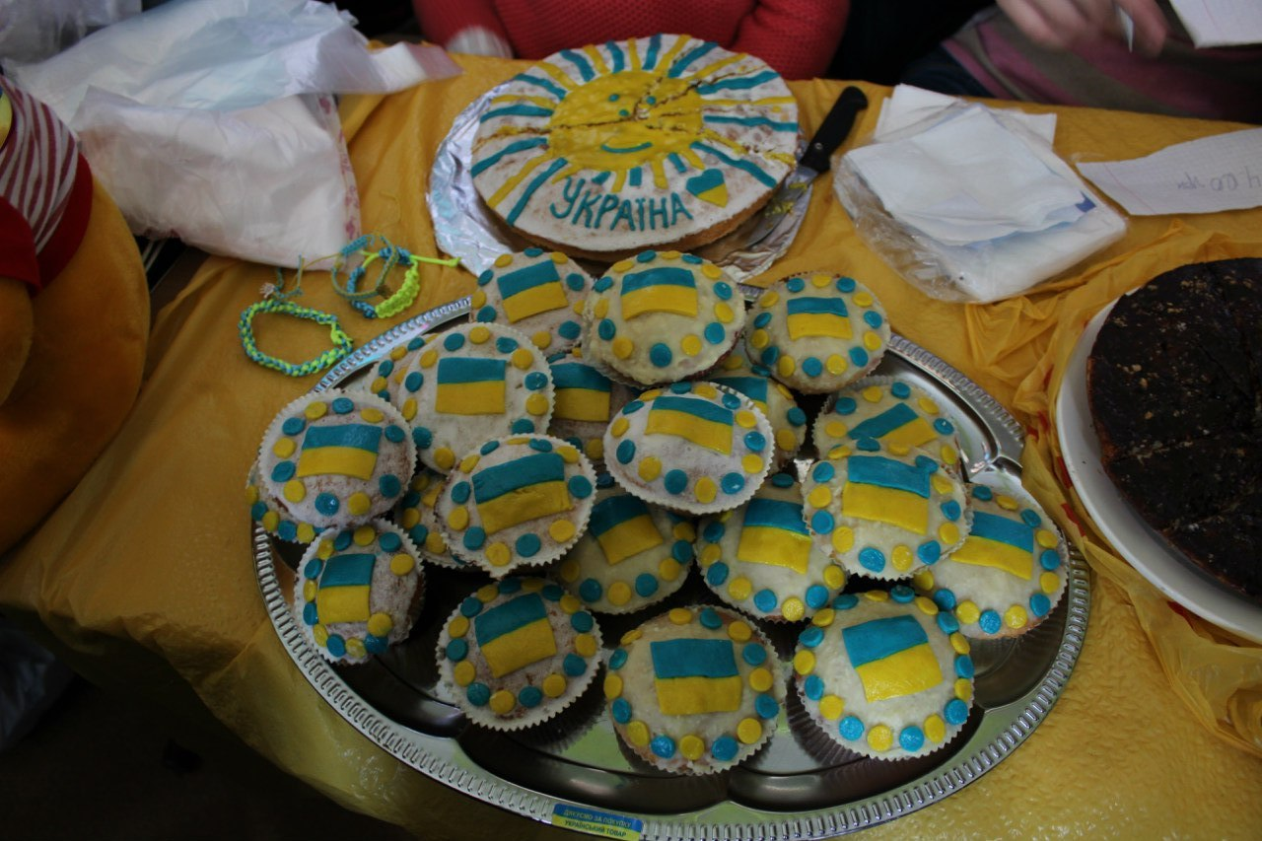
Оценка и отчетность
Поскольку цели и задачи проекта изначально можно было определить как учебно-воспитательные (научить, воспитать, сформировать…) , так и конкретно- финансовые (собрать определенную сумму на конкретное доброе дело и оперативно ее направить для его реализации) , то и критерии оценивания будут разными. По первой группе целей один из основных критериев – рост числа сознательных участников ( 80% учеников, 50 % педагогов, до 30% родителей).
Вся собранная материальная помощь оперативно (для чего использовались ресурсы волонтерских организаций) доставлялась по назначению.
Периодическое издание - журнал «Школьная правда» содержит статьи, в которых изложена отчетная информация о результатах проведенных акций.
Отчетная информация размещается на сайте школы и заслушивается на родительских собраниях и на Совете Ассоциации

Slide 8
Перспективность проекта
Проект обладает большим воспитательным потенциалом, поскольку позволяет быть соучастником добрых и действительно уникальных дел. И дети, и родители, и учителя в ответ на вопрос: «Почему участвуете?» - часто отвечают: «Чтобы потом перед собой стыдно не было».
Таких людей становится все больше, как и потребность в благотворительности. Поэтому измениться могут направления проекта, но не его сущность.

Slide 9
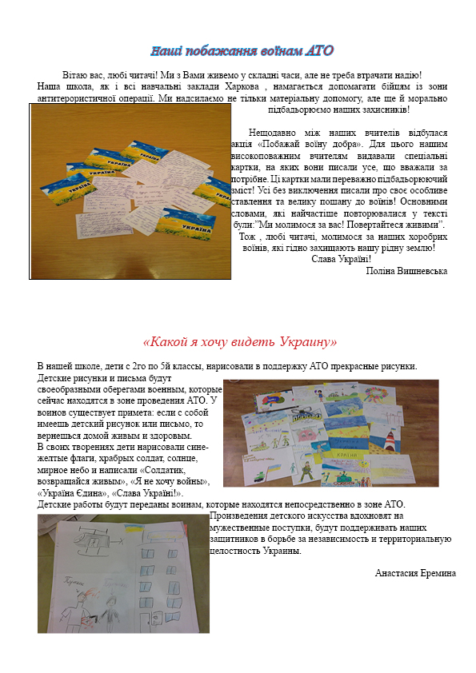
Информирование общественности о результатах работы
Ежемесячное издание «Школьная правда» информирует читателей обо всех акциях и их результатах.
В последнем декабрьском выпуске, посвященном Дню Вооруженных сил Украины, подведены итоги волонтерской работы в поддержку армии.
Через средства массовой информации (интернет-ресурс «Накипело», газету «День») информируются широкие круги общественности.

Slide 10
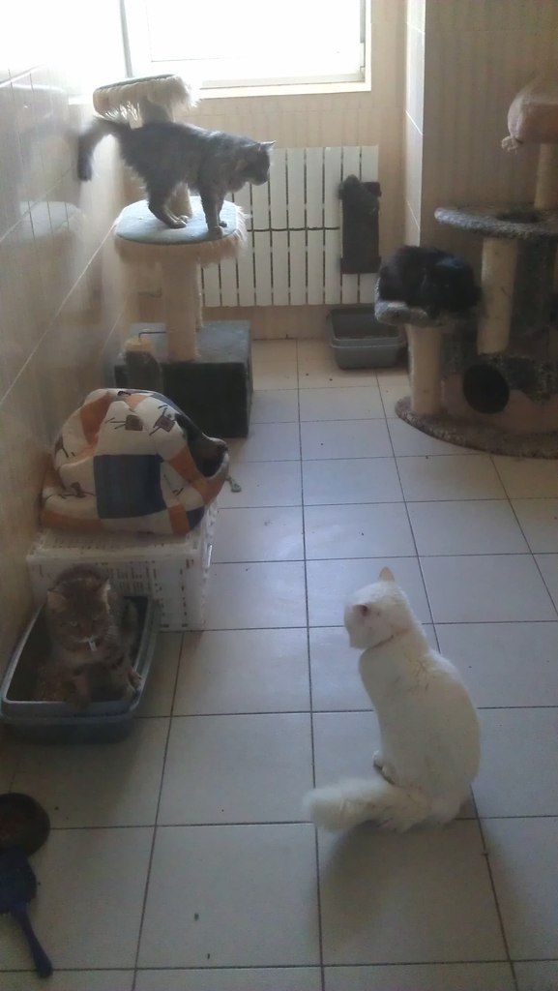
Бюджет
Бюджет проекта формируется спонтанно и фактически представляет собой бюджет благотворительных акций (как в любой волонтерской группе). Зависит, как правило, от потребностей на осуществление актуального на момент проведения общественного запроса и состоит из взносов благотворителей. За 9 месяцев осуществления проекта бюджет составил более 30 тысяч грн. Из них было израсходовано:
2 500 грн. на помощь приюту для животных
7 000 грн. на помощь детям – инвалидам Алексиенко Анне и Шапошнику Максиму
5 000 грн. на приобретение бронежилета для бойца батальона территориальной обороны
5 390 грн. на приобретение печек-«буржуек»
5 390 грн. на операцию по протезированию для бойца АТО Слуцкого Валерия
на сумму более 5 000 грн. были приобретены продукты, лекарства, теплые вещи для бойцов АТО, переселенцев, игрушки, книги, канцелярские товары для детей НВК пос. Артема около г.Счастье

Slide 11
Приложения
Видео с Интернет-ресурса «НАКИПЕЛО»
Ученик 7 класса читает патриотический рэп
Нашим воинам. Харьков. Школа № 11

